Slide 1
Clustering - Hierarchical
Sang Yup Lee

Slide 2
Hierarchical clustering
Clustering 방식
거리가 가장 가까운점들을 하나의 집합으로 묶어감
처음 시작할 때, 각 데이터 포인트는 하나의 클러스터로 간주
http://scikit-learn.org/stable/modules/clustering.html#hierarchical-clustering

Slide 3
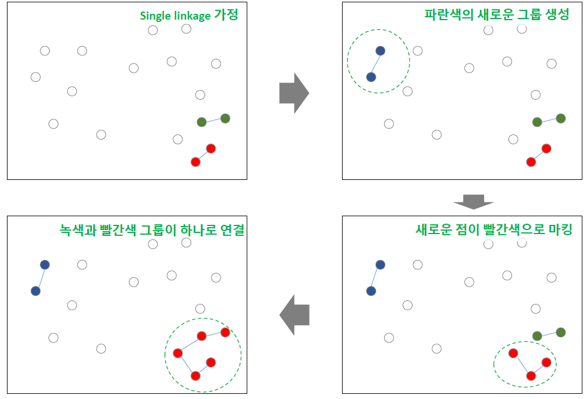
Hierarchical clustering

Slide 4
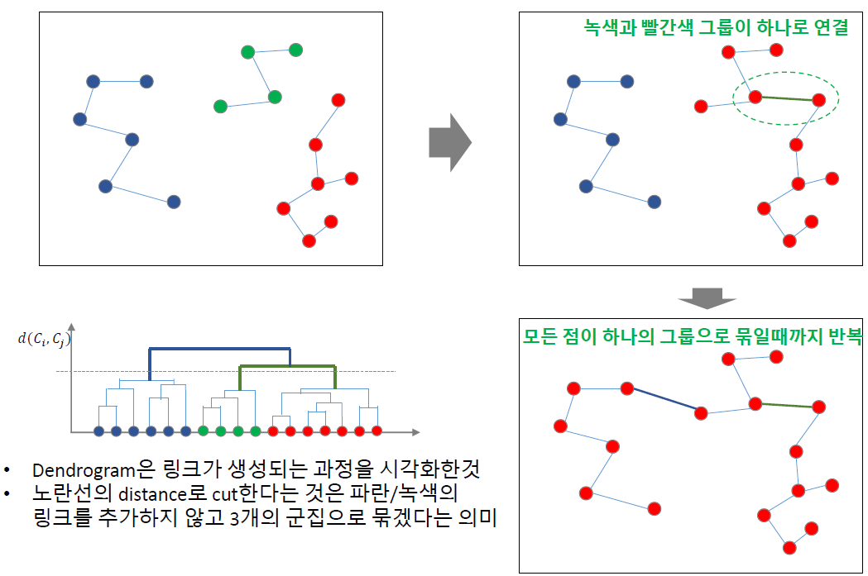
Hierarchical clustering

Slide 5
Hierarchical clustering
두 개의 클러스터 간의 거리를 계산하는 방법
거리를 계산해서 가장 짧은 클러스트 끼리 묶어준다.
http://scikit-learn.org/stable/modules/generated/sklearn.cluster.AgglomerativeClustering.html#sklearn.cluster.AgglomerativeClustering
https://docs.scipy.org/doc/scipy/reference/generated/scipy.cluster.hierarchy.linkage.html
각 클러스터가 두 개 이상의 데이터 포인트로 구성된 경우
single, complete, average, ward

Slide 6
Hierarchical clustering
single
각 클러스터를 구성하는 데이터 포인트 중에서 가장 가까운 데이터 포인트 간의 거리를 사용

Slide 7
Hierarchical clustering
complete
각 클러스터를 구성하는 데이터 포인트 중에서 가장 먼 데이터 포인트 간의 거리를 사용

Slide 8
Hierarchical clustering
average
각 클러스터를 구성하는 데이터 포인트의 평균 점 간의 거리

Slide 9
Hierarchical clustering
ward
두 개의 클러스터가 합쳐졌을 때의 데이터 포인트들이 갖는 분산이 가장 작은 클러스터 끼리 묶어주는 방법
분산: Ward 분산이라고 함
https://docs.scipy.org/doc/scipy/reference/generated/scipy.cluster.hierarchy.linkage.html
4가지 방법 간의 차이
결과 상이
http://scikit-learn.org/stable/modules/clustering.html#hierarchical-clustering

Slide 10
Exercise
15개의 신문기사 clustering 해보기
Refer to “Hier_clustering.ipynb”

Slide 11
Exercise
한글에 대해서 해보기
example_Kr_docs 폴더에 있는 기사들을 가지고

Slide 12
Q & A

